Slide 1
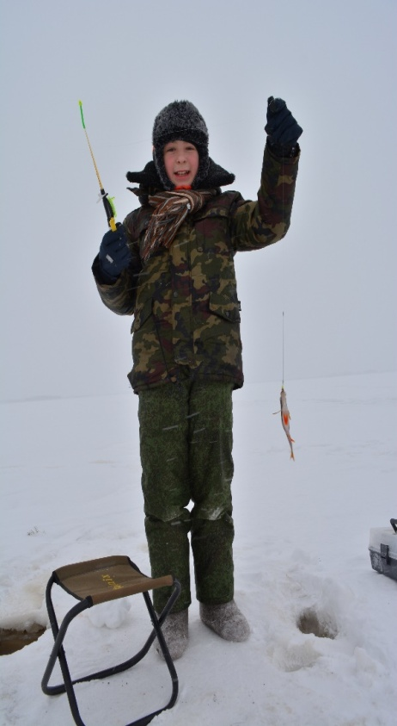
Муниципальное общеобразовательное автономное учреждение
средняя общеобразовательная школа с.Томичи
«Особенности местной рыбалки»
Выполнил :ученик 9 класса
Панышев Денис
Преподаватель: Беседина Н.Н

Slide 2
Цель работы: Узнать особенности зимней и летней рыбалки, изучить приметы о рыбалке и выяснить всегда ли они сбываются.
Задачи:
1.Познакомиться с особенностями рыбалки,
с рыбами озер Белогорского района.
2.Изучить правила рыбной ловли,
особенности летней и зимней рыбалки, приметы,
способствующие успешной рыбалке.
3.Узнать законодательство в области рыбной ловли
4.Выяснить как влияет на результаты зимней рыбалки потепление и скопление народа на водоеме.

Slide 3
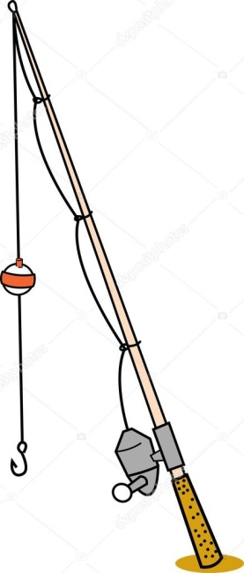
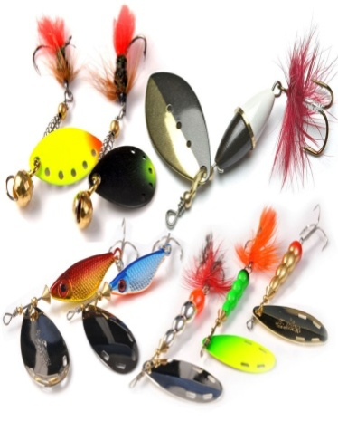
Предмет исследования: процесс рыбной ловли.
Методы исследования
Поиск информации и ее систематизация.
Эксперимент
Анализ полученных результатов
Продукт работы – Памятка «Начинающему рыболову»

Slide 4
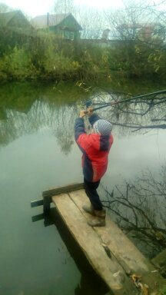
Гипотеза:я не очень верю в приметы
и думаю, что приметы не сбываются ,главное -удача.

Slide 5
ЗАКОНОДАТЕЛЬСТВО О РЫБАЛКЕ
Правилами рыболовства запрещается:
рыболовство сетями, ловушками, электроудочками,
острогой, способом багрения ("кошкой"),
травить рыбу отравляющими веществами,
рыболовство более чем на 10 крючков, рыболовство
с лодки на фарватере.
Правилами рыболовства разрешается:
рыболовство на любые снасти с крючком
(поплавочные удочки, донки, спиннинги, жерлицы) ловить живца
подъёмной сеткой (паук, зыбка) размерами
не более 1 метр на 1 метр, рыболовство
по лицензиям на ценных рыб и/или
запрещёнными снастями (сетками).

Slide 6
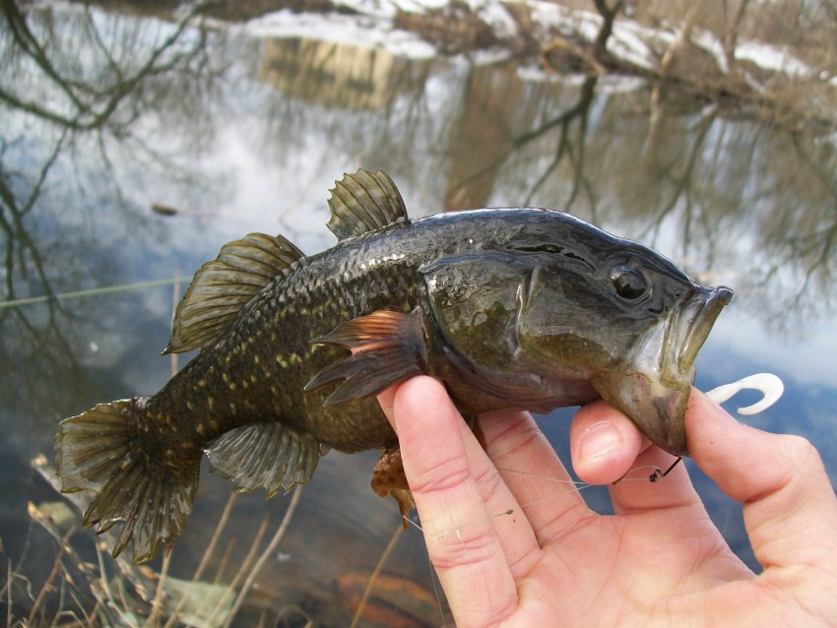
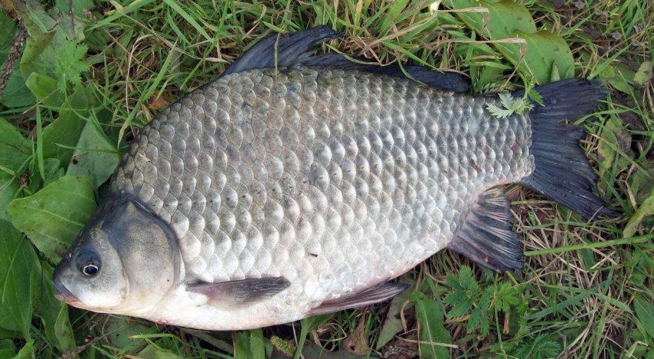
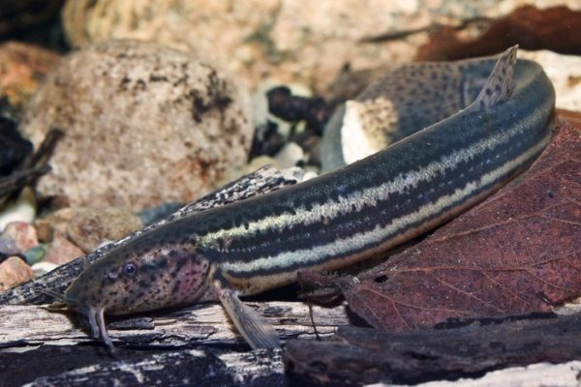
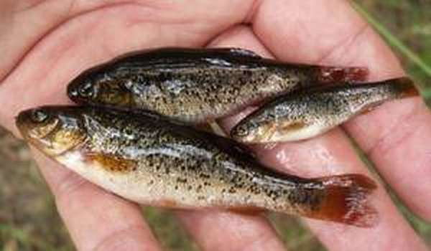
Озера Амурской области – это более 25 тысяч
небольших водоемов.
Только 20 из них имеет площадь более 1 кв.км.
РЫБЫ НАШИХ ОЗЕР
РОТАН
КАРАСЬ
ВЬЮН
ГОЛЬЯН

Slide 7
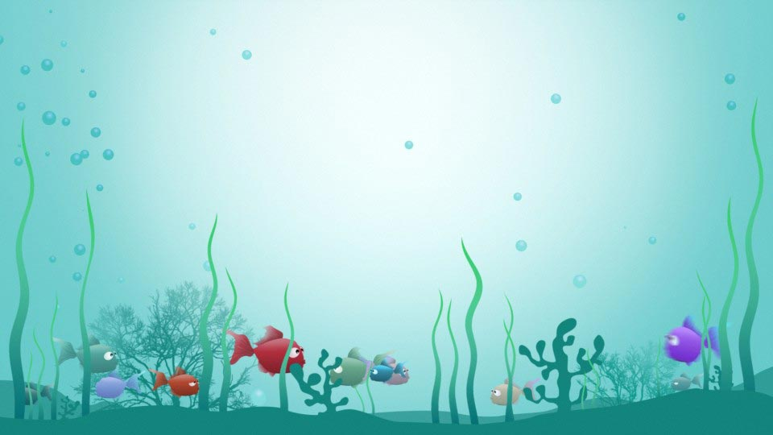
Виды рыбалки
Какая бывает рыбалка.
1.По времени года – рыбалка летняя и зимняя.
2. По месту – рыбалка морская, речная (пресноводная, озерная).
3. Рыбалка с лодки или с берега.

Slide 8
ПРИМЕТЫ РЫБАКОВ
Самой популярной приметой рыбаков считается взятая с собой на рыбалку и приготовленная рыба. Можно считать,
что клев не удастся.
У рыбаков принято отпускать первую рыбешку в водоем.
Поклевка будет удачной.
Отправляясь на заранее запланированное место рыбалки,
нельзя останавливаться по пути где-нибудь еще порыбачить.
Клева не будет. Перед ловлей у рыбаков принято поплевать на червяка.

Slide 9
Отправляться на рыбалку лучше всего в новолуние.
Как свидетельствуют наблюдения рыбаков, особенно хорош улов
именно в эти дни.
Ветер с юга способствует хорошей рыбалке,
а вот ветер с востока не способствует хорошему клеву.
Благоприятной приметой рыбаков считается солнце, которое светит
на месте рыбалки прямо в глаза.
Наличие различных мелких неприятностей перед рыбалкой
или по дороге к условному месту, наоборот, предвещают удачную поклевку.
На рыбалку нельзя ехать голодным. У сытого рыбака клев всегда лучше.
Если все нормально и ловля продолжается удачно, никогда нельзя
пересчитывать, сколько штук поймано.
На этом весь клев может и закончиться.
Если крючок цепляется за разные предметы вокруг,
то рыбалка вряд ли будет удачной.

Slide 10
1 эксперимент: Определение, что при потеплении зимой рыба клюет лучше, а при похолодании – хуже.
ВЫВОД:
Я убедился, что только по одной температуре воздуха нельзя
определить удачной ли будет рыбалка.
Необходимо учитывать сразу несколько факторов
(фазы луны, направление ветра, давление воздуха,
поведение рыб в зависимости от уровня кислорода под водой).
На последней нашей рыбалке дул сильный порывистый
южный ветер, и мы думаем, что это благоприятно повлияло
на наш хороший улов!
Примета про южный ветер сбылась!

Slide 11
2 эксперимент: Определение ,как влияет количество народа
на льду на качество рыбалки.
Я узнал из книг и убедился в этом еще раз на рыбалке,
что скопление народа на льду пугает рыбу.
Когда у рыбы зверский аппетит, толпа не будет сильно ее пугать, но сверление лунок и остальные движения над и подо
льдом будут настораживать рыбу.
Вывод: Не стоит идти рыбачить туда, где много народу .
Лучше всего – найти рыбу в новом месте.

Slide 12
3 эксперимент: Выяснить, является ли верной
примета: если крючок цепляется за разные предметы вокруг,
то рыбалка вряд ли будет удачной.
Осуществив наблюдение в день рыбалки, я определил, что эта
примета верная. Я в этот день, зацепил несколько раз крючок
за перчатку.И в этот день, к сожалению, не удалось поймать рыбку.
Вывод: Примета работает, но нельзя зацикливаться на чем-то
одном, а пробовать разную скорость и амплитуду при плохом клеве.

Slide 13
Выводы по работе
Тема для исследования была интересной и полезной для изучения.
Рыбалка - незаменимый семейный отдых, который направлен
на сплочение родных, друзей, коллег.
В зимний период рыбалка, думаю более интересна, так как требует дополнительных знаний рыбака, особенности поведения рыбы каждой особи, особенности водного участка с
учетом погодных условий.
Узнал, что на рыбалке запрещено и разрешено Законом РФ.
Приметы работают, но нельзя зацикливаться на них,
надо пытаться добиться хорошего результата при любых обстоятельствах.
В результате исследовательской деятельности составил
творческий «продукт» - Памятка «Начинающему рыболову»

Slide 14
«Советы начинающему рыболову»
1 | Еда, которая двигается, рыбам нравится.
2 | Рыбы любят, как пахнет укроп. Добавляют укроп и в наживку, и в прикормку.
3 | Почему ловить рыбу с берега лучше в месте, где деревья склонились над водой? Ответ прост: с деревьев в воду падают разные насекомые, а рыба, с удовольствием, ими лакомится!
4 | На рыбалке тишина — залог успешной ловли!
5 | Дождевого червяка насаживают на крючок поплавочной удочки таким образом, чтобы оба его конца на сантиметр свободно свисали с крючка, привлекая рыбу своими извивами.
6 | В солнечную безветренную погоду клев лучше, если крючок темного цвета.
8 | Много рыбы обитает именно в тех местах, где резкие перепады от мелководья до глубин.

Slide 15
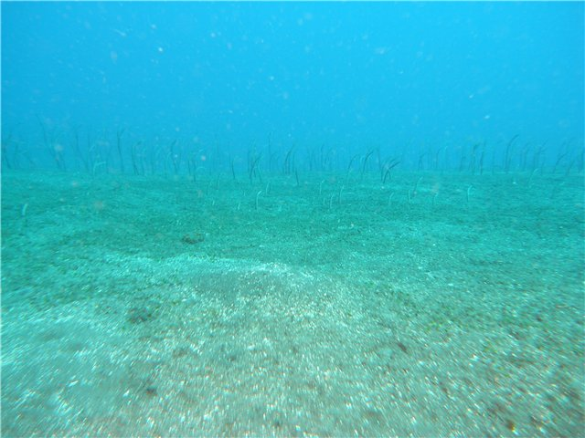
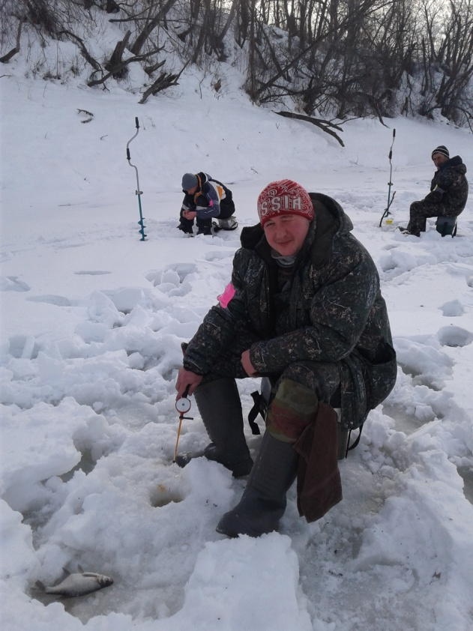
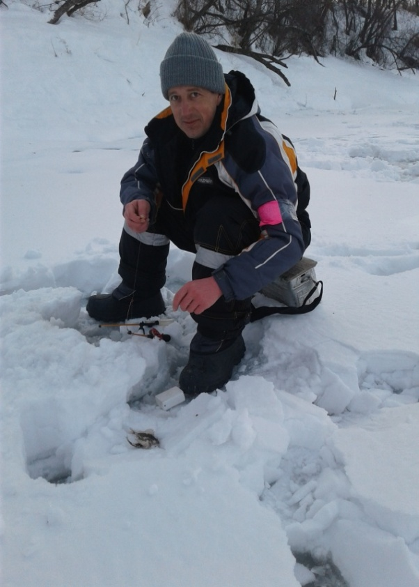
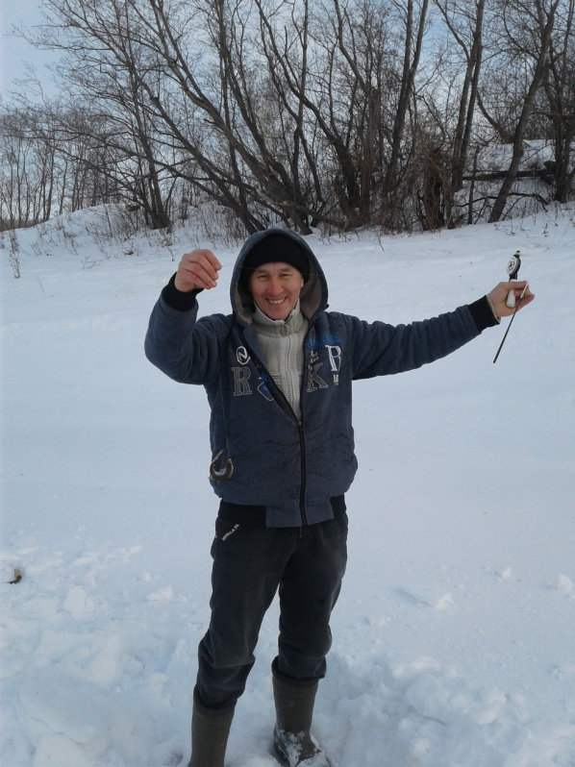

Slide 17
СПИСОК ЛИТЕРАТУРЫ
1. А.Е.Панченко, Д.Я.Залищанская «Ловись, рыбка», ТОО «Лидер», Москва 1994 г.
2. Алексей Горяйнов «39 ступеней рыболовного мастерства», изд. «Эксмо», Москва 2009 г.
3. Видерхольц Э. Справочник рыболова. – М., 2001.
4. Жизнь животных. В 7 –ми т./Гл. ред. Соколов. Т.4. Рыбы/ Под ред. Т.С. Расса.-2-е изд., перераб. – М.: Просвещение, 1983.
5. Сабанеев Л.П. Серябряные зеркала. Жизнь и ловля (уженье) пресноводных рыб. В 2-х томах. Т.2. – Уфа: Башк. кн. Изд- во, 1992.
6. Тиханович В.Н. Юный рыболов. Изд.2 – е, доп. И перераб. – М.: Физкультура и спорт, 1987., ил. – (Азбука спорта)

Slide 18
ССЫЛКИ НА ИНТЕРНЕТ РЕСУРСЫ
1. http://ribalka-vsem.ru/index/snarjazhenie_rybaka/0-186
2. https://yandex.ru/search/
3. http://lovitut.ru/content/
4. http://nashzeleniymir.ru/окунь
5. http://nashzeleniymir.ru/щука#interesnye-fakty-o-shhuke
6. http://hipermir.ru/topic/ryby/shhuk
7.http://zonatigra.ru/publ/primety_narodnye_poverja/primety/primety_rybakov
8. http://fishx.org/raznye-stati/primety-rybaka
9. http://za4itaika.ru/Pages/Fish/rib_posl.php
10. http://zagadki1.ru/zagadki-pro/zagadki-pro-rybalku.htm
11. http://ribalka-vsem.ru/index/bezopasnost_na_rybalke/0-34
12. https://ru.wikipedia.org/wiki/Рыбалка
13. http://ushakovdictionary.ru/word.php?wordid=67163
14. http://www.ruboman.ru/texnika-lovli-ryby

